Slide 1










Chủ đề 5: Bài học từ cuộc sống
Bài 2
Bài 2
Bài 2
CÂU CHUYỆN CỦA RỄ
CÂU CHUYỆN CỦA RỄ
CÂU CHUYỆN CỦA RỄ
Giáo viên: Phạm Thị Quyên
Notes:
更多模板请关注：https://haosc.taobao.com

Slide 2


1
Ôn và Khởi động

Slide 3
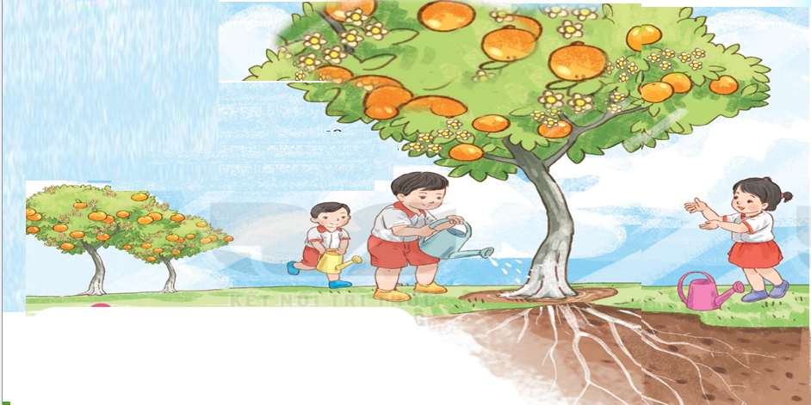
1. Quan sát cây trong tranh

Slide 4
a. Cây có những bộ phận nào?
b. Bộ phận nào của cây khó nhìn thấy? Vì sao?

Slide 5
2
Đọc

Slide 6

Câu chuyện của rễ
Hoa nở trên cành
Khoe muôn sắc thắm
Giữa vòm lá xanh
Tỏa hương trong nắng
Để hoa nở đẹp
Để quả trĩu cành
Để lá biếc xanh
Rễ chìm trong đất…
Nếu không có rễ
Cây chẳng đâm chồi
Chẳng ra trái ngọt
Chẳng nở hoa tươi.
Rễ chẳng nhiều lời
Âm thầm, nhỏ bé
Làm đẹp cho đời
Khiêm nhường, lặng lẽ.
( Phương Dung)
Từ ngữ: sắc thắm, trĩu, chồi, khiêm nhường

Slide 7
Câu chuyện của rễ
Hoa nở trên cành
Khoe muôn sắc thắm
Giữa vòm lá xanh
Tỏa hương trong nắng
Để hoa nở đẹp
Để quả trĩu cành
Để lá biếc xanh
Rễ chìm trong đất…
9
Nếu không có rễ
Cây chẳng đâm chồi
Chẳng ra trái ngọt
Chẳng nở hoa tươi.
Rễ chẳng nhiều lời
Âm thầm, nhỏ bé
Làm đẹp cho đời
Khiêm nhường, lặng lẽ.
( Phương Dung)
1
2
10
3
11
4
12
5
13
6
14
7
15
8
16
Từ ngữ: sắc thắm, trĩu, chồi, khiêm nhường

Slide 8
Hoa nở trên cành
n

Slide 9
Toả hương trong nắng
n

Slide 10
Để quả trĩu cành
tr

Slide 11
Câu chuyện của rễ
1
Hoa nở trên cành
Khoe muôn sắc thắm
Giữa vòm lá xanh
Tỏa hương trong nắng
Để hoa nở đẹp
Để quả trĩu cành
Để lá biếc xanh
Rễ chìm trong đất…
3
Nếu không có rễ
Cây chẳng đâm chồi
Chẳng ra trái ngọt
Chẳng nở hoa tươi.
Rễ chẳng nhiều lời
Âm thầm, nhỏ bé
Làm đẹp cho đời
Khiêm nhường, lặng lẽ.
( Phương Dung)
2
4

Slide 13
3
Tìm tiếng

Slide 14

Tìm ở cuối các dòng thơ những tiếng cùng vần với nhau.
~
cành
xanh

Slide 15
4
Trả lời
câu hỏi

Slide 16
a. Nhờ có rễ mà hoa, quả, lá như thế nào?
b. Cây sẽ thế nào nếu không có rễ?
c. Những từ ngữ nào thể hiện sự đáng quý của rễ?

Slide 17
5
Học thuộc lòng

Slide 18
Nếu không có rễ
Cây chẳng đâm chồi
Chẳng ra trái ngọt
Chẳng nở hoa tươi.
Rễ chẳng nhiều lời
Âm thầm, nhỏ bé
Làm đẹp cho đời
Khiêm nhường, lặng lẽ.
( Phương Dung)

Slide 19
6
Nói

Slide 20
5
Nói về một đức tính em cho là đáng quý.

Slide 21
7
Củng cố

